Slide 1
ГБУЗ ГВВ №3 ДЗМ
Лекция
Для пациентов и сотрудников ГВВ №3
По возрастной катаракте

Slide 2
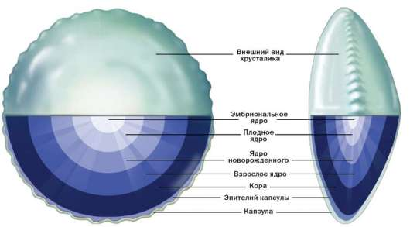
Хрусталик
Хрусталик (lens) является важнейшей оптической средой, которая приспосабливает глаз к ясному видению предметов, расположенных на различном расстоянии, этот процесс называется аккомодация.

Slide 3
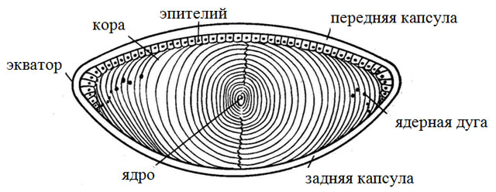
Хрусталик представляет собой чечевицеобразное, прозрачное, плотноэластичное, бессосудистое тело, расположенное между радужной оболочкой и стекловидным телом.
Поверхность хрусталика покрыта плотной, эластичной сильно преломляющей свет капсулой (capsula lentis). Задний отдел капсулы тоньше переднего.

Slide 4
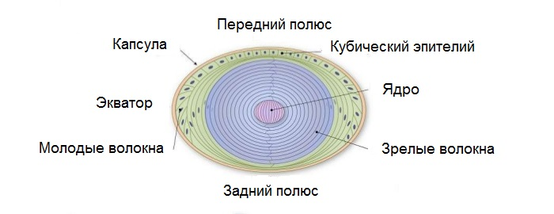
В хрусталике ребенка содержится до 65% воды, около 30% белков и приблизительно 5% неорганических соединений.
На экваторе хрусталика, кубическим эпителием вырабатываются волокна. В процессе роста более старые волокна отодвигаются к центру и накладываются друг на друга в виде слоев (до 2300 слоев-пластин).
Рост хрусталика в различные периоды развития организма идет неравномерно, в результате чего в нем можно обнаружить отдельные зоны с разным коэффициентом преломления лучей.

Slide 5
Исследования показывают, что в центральных (глубоких) слоях хрусталика преобладают хорошо растворимые в воде белки (кристаллины).
Хрусталик у молодых людей содержит большей частью растворимые белки. Основную роль в окислительно-восстановительных процессах этих белков играет цистеин, который при окислении превращается в нерастворимую аминокислоту цистин.
С возрастом белковый состав хрусталика постепенно изменяется в сторону увеличения нерастворимых его фракций, формируется плотное ядро, которое в пожилом возрасте еще более увеличивается, и хрусталик практически полностью теряет свою эластичность, что приводит к снижению аккомодации и постепенно возникает помутнение хрусталика — катаракта.

Slide 6
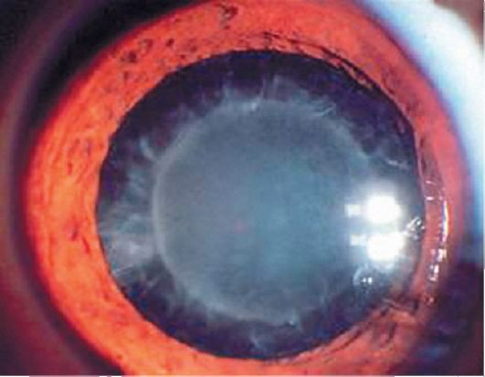
Катаракты
Катаракта - частичное или полное помутнение вещества или капсулы хрусталика с понижением остроты зрения вплоть до полной его утраты.
Катаракты можно подразделить на врожденные и приобретенные.

Slide 7
Врожденные катаракты бывают различного происхождения: одни из них передаются из поколения в поколение (имеют семейный характер), другие являются следствием внутриутробной патологии.
Так, причиной врожденных катаракт у детей могут быть перенесенные инфекционные заболевания матери в период беременности (краснуха, токсоплазмоз). Если в рационе беременной возникает дефицит витамин А и кислородное голодание, то у плода разовьется патология хрусталика.
Природу врожденной катаракты в каждом отдельном случае можно определить после тщательного сбора семейного анамнеза и изучения течения беременности.
Приобретенные катаракты:
В зависимости от этиологического фактора выделяют несколько групп:
• старческие;
• травматические;
• осложненные;
• лучевые;
• токсические;
• метаболические.

Slide 8
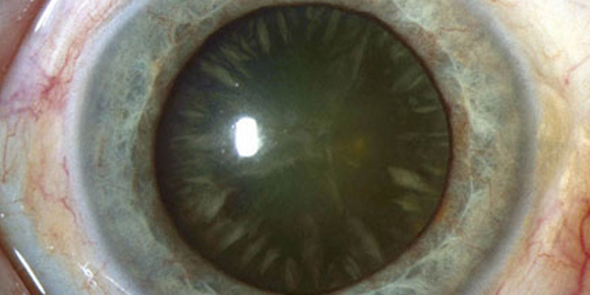
Наиболее распространенной и часто встречающейся формой приобретенной катаракты является возрастная или старческая катаракта (cataracta senilis). Она возникает обычно у людей старше 45 - 50 лет.
Возрастные катаракты всегда прогрессируют и в их развитии различают несколько стадий: начальная, незрелая, зрелая, перезрелая.
Начальная, или начинающаяся, возрастная катаракта (cataracta incipiens) появляется, как правило, с помутнения которые располагаются в кортикальных слоях, лежащих кпереди и позади ядра хрусталика.

Slide 9
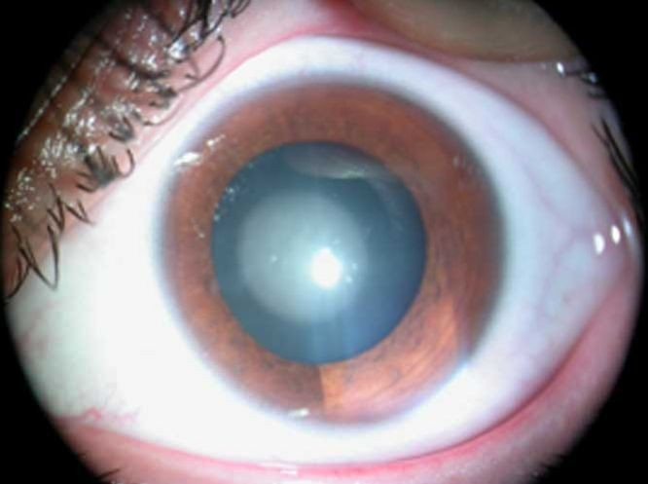
Иногда хрусталик начинает мутнеть с ядра. В таких случаях рано понижается острота зрения. Периферия, кортикальные слои хрусталика могут некоторое время оставаться прозрачными.
Можно считать, что начальная катаракта характеризуется падением остроты зрения до 0,3. При ней нет показаний к операции, даже если помутнения хрусталиков имеются в обоих глазах.

Slide 10
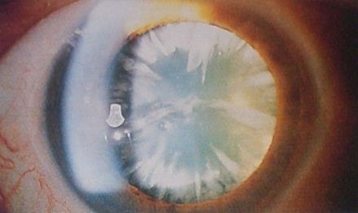
Незрелая катаракта (cataracta nondum matura) отличается от начальной тем, что хрусталик уже почти весь представляется серым, мутным. Помутнение неравномерное, имеет перламутровый вид, располагается в слоях, близких к ядру хрусталика.
Зрение при катаракте этой стадии уже может быть значительно сниженным (до 0,05). В этой стадии рекомендовано оперативное лечение.

Slide 11
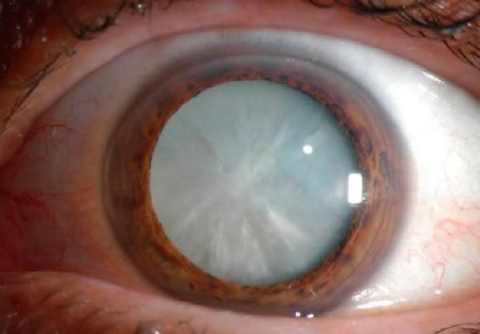
Зрелая катаракта (cataracta matura) — это полное диффузное помутнение всей массы хрусталика. Зрение от 0,05 до светоощущения с правильной проекцией. В этой стадии показано оперативное лечение.

Slide 12
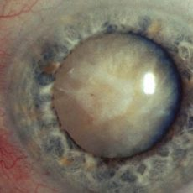
Перезрелая (морганиева) катаракта (cataracta hypermatura) характеризуется тем, что корковое вещество хрусталика, ранее бывшее плотным, начинает разжижаться и превращается в молокообразную массу, в которой плавает желтоватое ядро.
Зрение - обычно счет пальцев на близком расстоянии, передняя камера становится глубже, хрусталик несколько отходит от радужки, и возникает иридодонез. Между радужкой и хрусталиком вновь появляется серповидная тень.

Slide 13
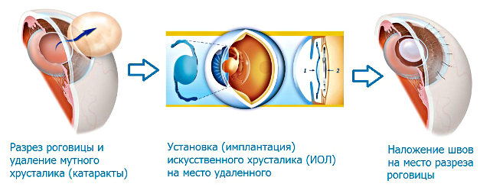
Лечение катаракты
Единственным способом лечения катаракты является микрохирургическая операция, при которой удаляется помутневший хрусталик, а на его место имплантируется искусственная интраокулярная линза. Это одна из самых эффективных и безопасных операций в медицине. В подавляющем большинстве случаев пациент получает высокую остроту зрения.
Экстракапсулярная экстракция катаракты — это классическая, но устаревшая операция, которая требует большого мастерства хирурга. В настоящий момент ее проводят только при абсолютных противопоказаниях к факоэмульсификации. Минусы ЭЭК - большой разрез, требует наложения швов на полгода, множество ограничений физической нагрузки и длинный послеоперационный период.

Slide 14
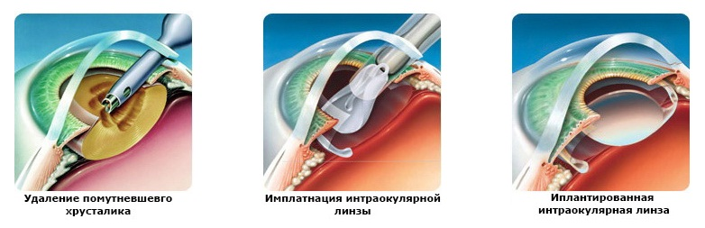
Факоэмульсификация катаракты — это «золотой стандарт» в лечении катаракты во всем мире. С помощью ультразвука через микроразрез (2 мм) мутный хрусталик дробиться на мельчайшие кусочки и удаляется из глаза, а на его место имплантируется искусственная линза.
Преимущества ФЭК:
Выполняется амбулаторно
Без боли и под местной анестезией
Без крови
Без швов
Длится 20 — 30 минут
Короткий послеоперационный период

Slide 15
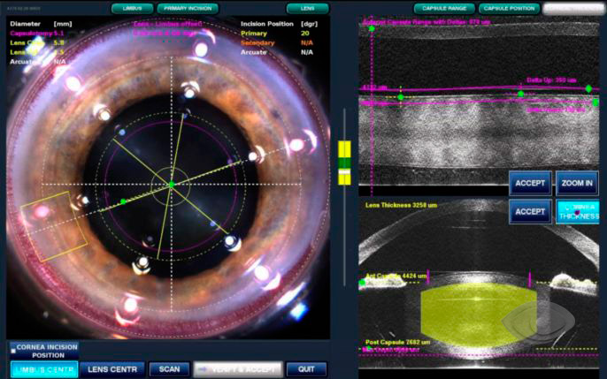
Лечение катаракты лазером
Полностью лазерного лечения катаракты еще не существует. Лазер используется только для автоматизации некоторых этапов стандартной операции. С помощью него выполняются микроразрезы в роговице и деление хрусталика на кусочки. Дальнейшие манипуляции по удалению катаракты и имплантации ИОЛ выполняет хирург.
К минусу данной операции можно отнести стоимость, которая увеличивается в 2 раза по сравнению с ФЭК + ИОЛ.

Slide 16
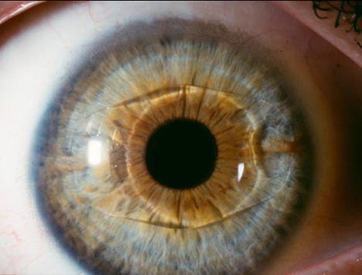
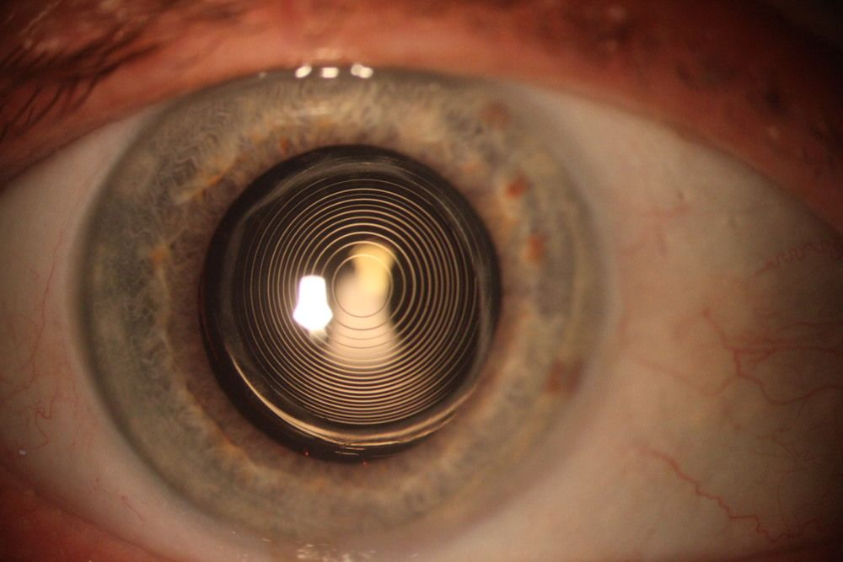
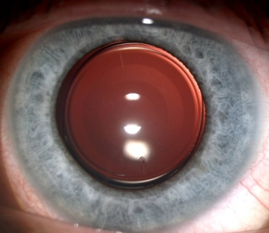
Монофокусная ИОЛ Мультифокусная ИОЛ

Slide 17
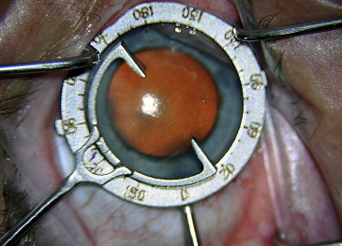
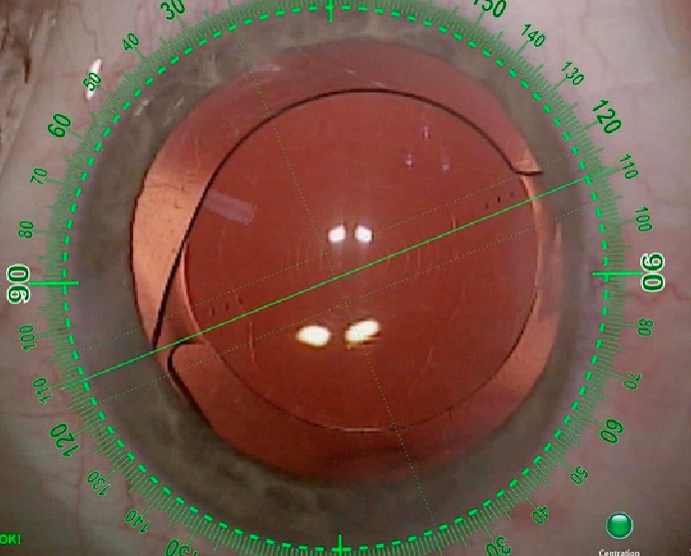
ИОЛ торические (для пациентов с астигматизмом)

Slide 18
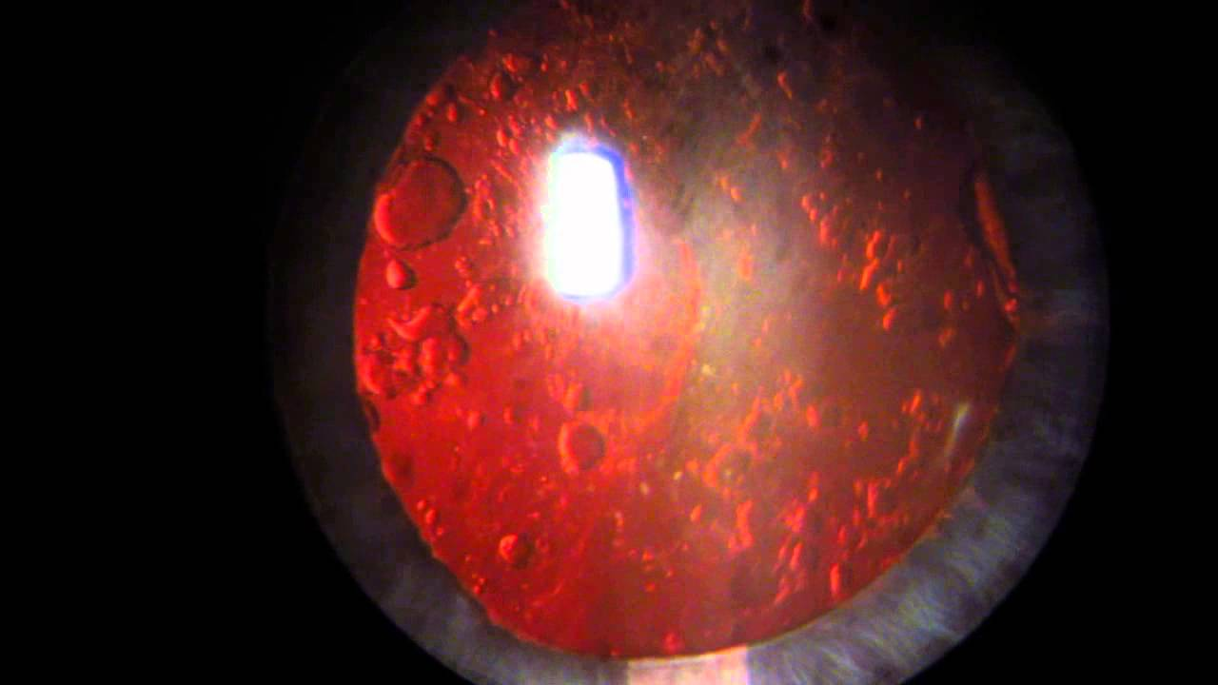
Вторичные катаракты — это катаракты, возникшие спустя месяцы после экстракции катаракты в результате пролиферации эпителия.
Глазное дно офтальмоскопируется с трудом. При осмотре невооруженным глазом область зрачка представляется темной, т. е. почти нормальной. Но зрение с максимальной очковой коррекцией остается низким.

Slide 19
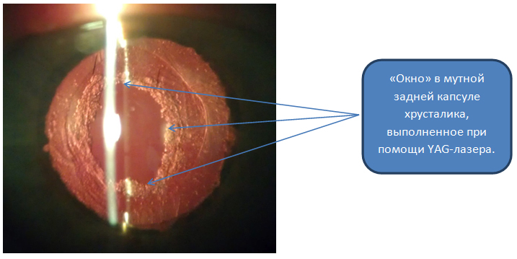
Лечение вторичной катаракты проводится с помощью ИАГ – лазера (выполняется лазерная дисцизия задней капсулы).

Slide 20
Профилактика катаракты
Профилактика катаракты заключается в исключении или уменьшении влияния причин, по которым происходит помутнение естественного хрусталика.
Катаракту нельзя вылечить каплями! Все современные виды препаратов не возвращают прозрачность помутневшего хрусталика, а лишь иногда, немного замедляют прогрессирование помутнений.
Если говорить о практических советах, то к ним можно отнести следующие:
Отказ от курения
Ограничение потребления алкоголя
Контроль артериального давления
Борьба с лишним весом и здоровое питание
Контроль сахара крови у больных диабетом
Снижение уровня холестерина
Ограничить воздействие ультрафиолетового излучения на глаза

